Slide 1

Inventory System
Chaowalit Kongkom, Nattapong Thitichawalitkul
Computer Engineering
Tawee Sunanta
Electronics Engineering
Suranaree University of Technology
Mentor : Poobase Panitchaiyaboon
Department : IT (Helpdesk)

Slide 2

Project Proposal
Objective
เพื่อแก้ไขปัญหาที่เกิดขึ้นในระบบคลังสินค้าเดิม
เพื่อให้ง่ายต่อการจัดเก็บข้อมูล ค้นหาข้อมูล และการเบิก-จ่ายอุปกรณ์
เพื่อพัฒนาระบบคลังสินค้า ให้มีประสิทธิภาพในการใช้งานมากยิ่งขึ้น
Project scope
บันทึกข้อมูลการเบิก-จ่ายอุปกรณ์ในแผนก IT/Helpdesk
ลดความซับซ้อนในส่วนของการใช้งาน Web Application
มีการค้นหา และบันทึกข้อมูล ได้อย่างสะดวกรวดเร็ว

Slide 3
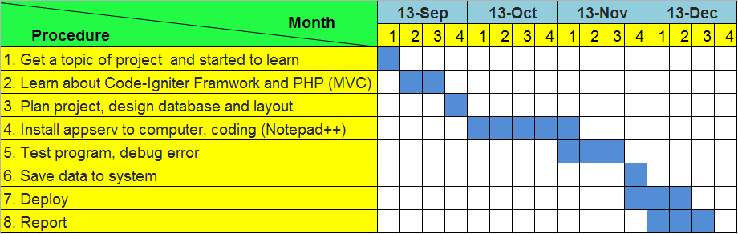
Work Schedule

Slide 4
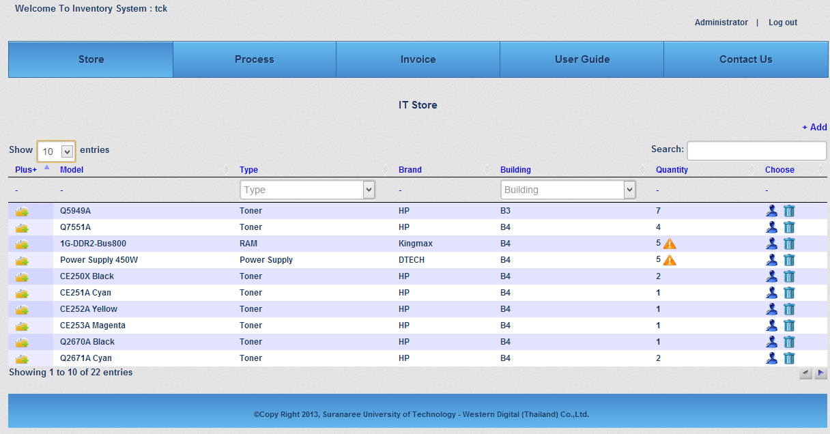



Flow Chart
User
IT Helpdesk
Web Aplication
accessory
Database

Slide 5


PHP & Framework & MVC
Simplicity
Documentation
OOP
Open source
Server-side
Speed, Performance
Security
Easy deployment
Database
Directory, MVC
M
V
C

Slide 6
Database Design
Withdraw
id
id_store
order
type
vendor
description
quantity
price/unit
amount
cost_center
department
manager
owner
model
building
date_time
*
Invoice
po_number
vendor
recieveBy
recieveByName
recieveDate
detail
comment
fileName
filePath
Store
model
type
brand
quantity
min
id_store
building
add_time
add_by
User
id
username
password
name
surname
department
ext_user
admin
*
*
1
1
1

Slide 7
Security
Admin Panel
Authentication
Sessions
Browser data
Password, User
Permission
(Add, Delete user )
Password Encryption (MD5 128bits)

Slide 8

Deployment
Apache 2.2.8
PHP 5.2.6
MySQL 5.0.51b
phpMyAdmin 2.10.3
pref: http://www.appservnetwork.com

Slide 9
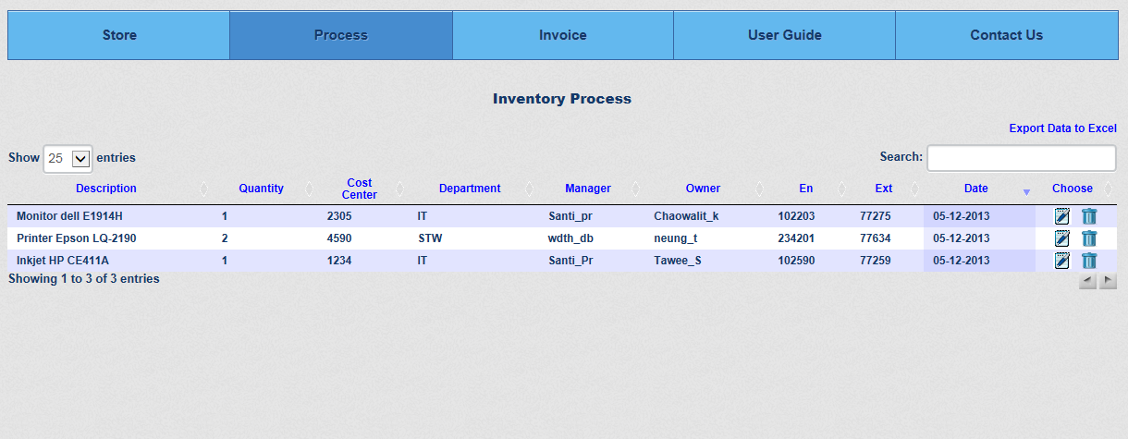
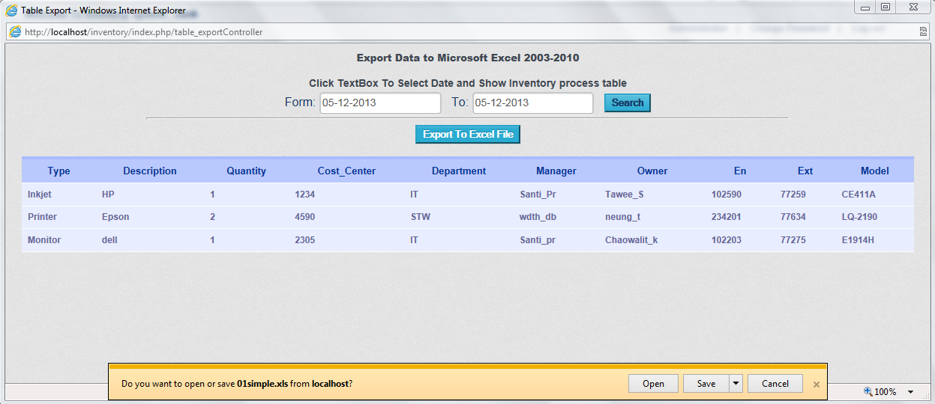
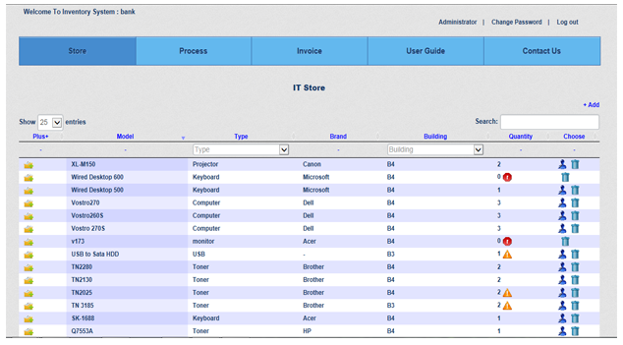
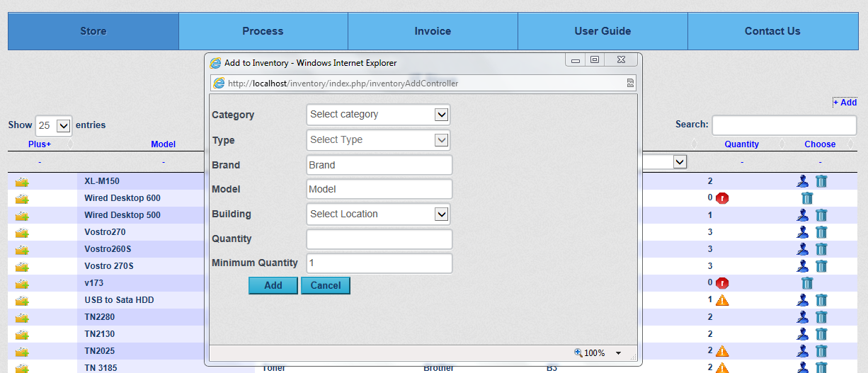
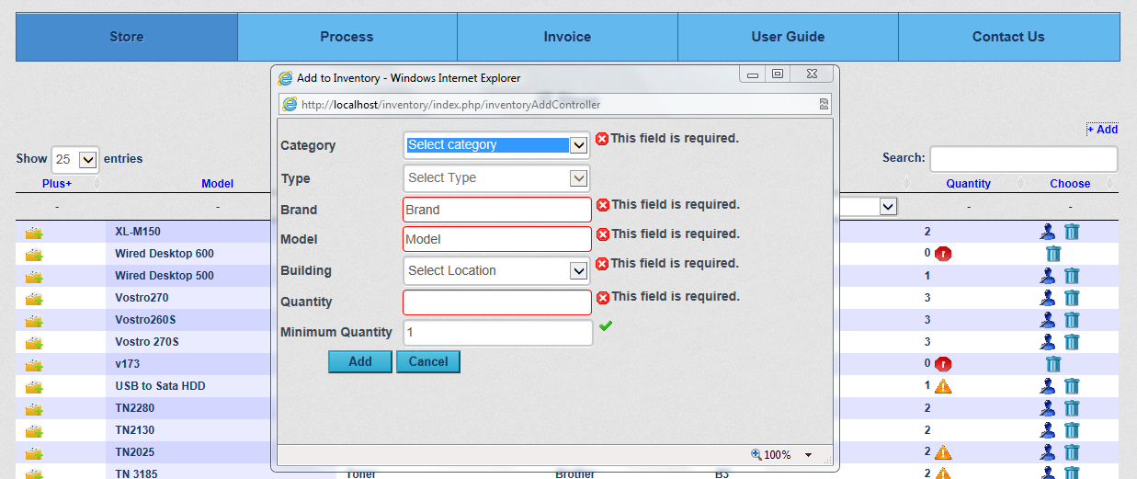
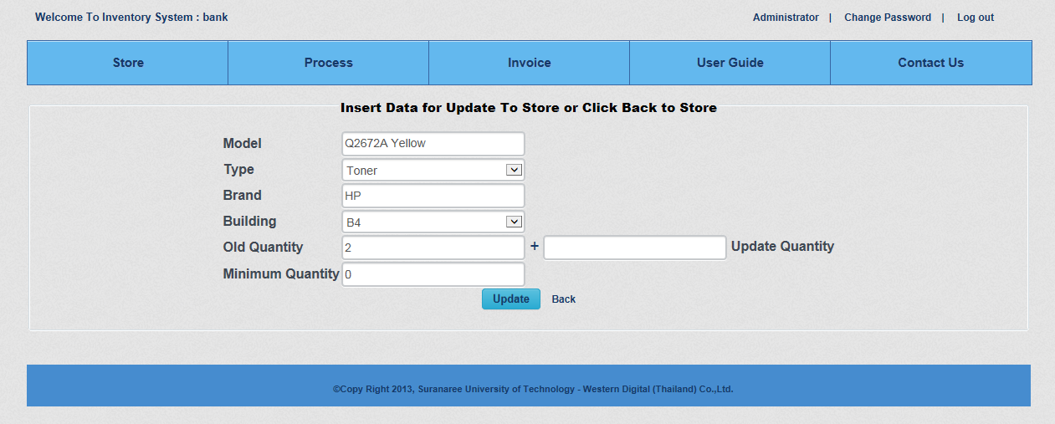
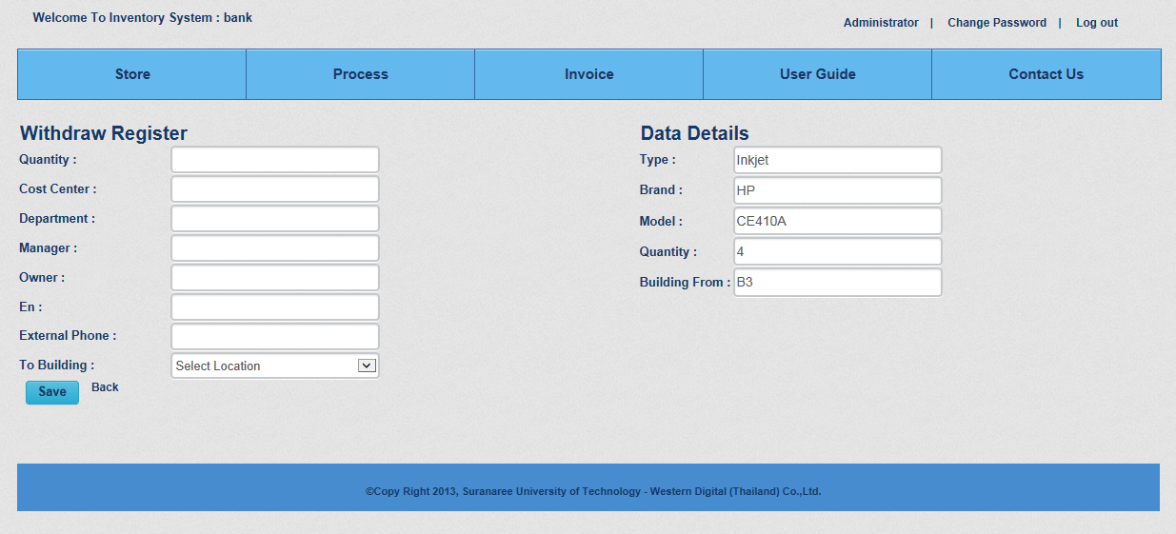
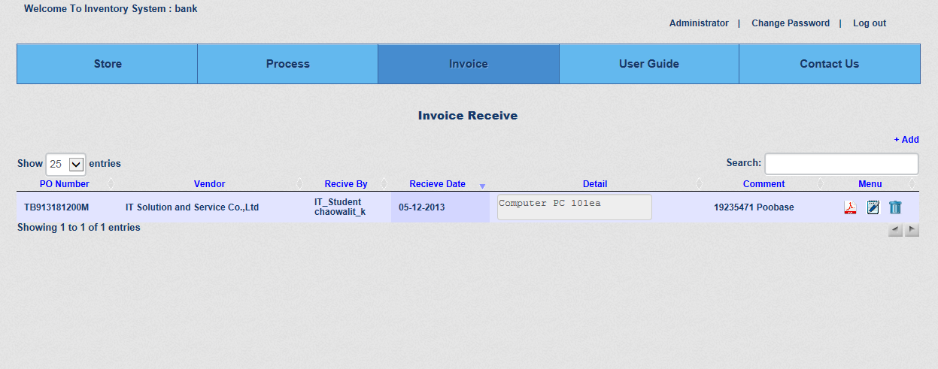
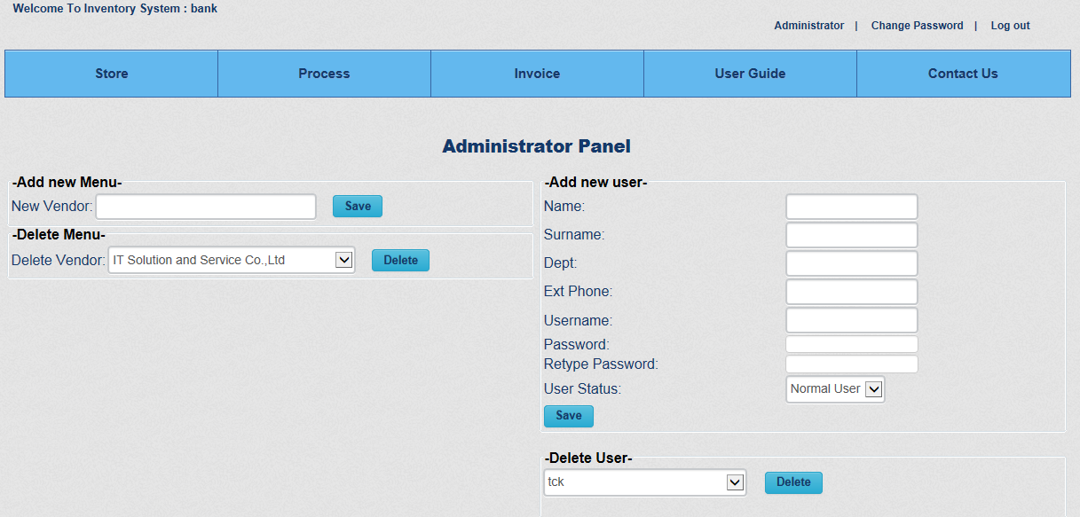
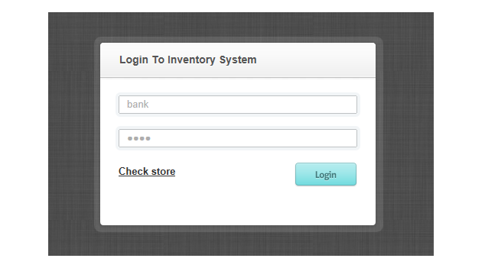
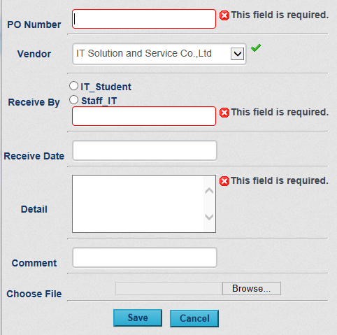

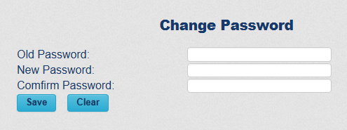
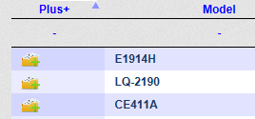
Graphic User Interface
1
1
2
3
2
หน้าต่างการเบิกอุปกรณ์ IT
หน้า Login ของระบบ Inventory
กรุณาใส่ข้อมูลให้ถูกต้อง
จำนวนการแสดงของอุปกรณ์
1
1
2
3
4
ค้นหาประเภทของอุปกรณ์
เลือกตึกที่ต้องการ
หน้าต่างการบันทึก Invoice
5
ระบบแก้ไขและเพิ่มจำนวนอุปกรณ์ IT ของเมนู Store
หน้าต่างการเพิ่มอุปกรณ์ IT
4
2
เบิก
ลบ
หน้าต่างเมนู Process แสดงสถานะการเบิกจ่ายอุปกรณ์
ข้อความแจ้งเตือนการใส่ข้อมูลถูกต้องและไม่ถูกต้อง
ปุ่ม แก้ไขและลบ
6

Slide 10
Result
ระบบเดิม
ไม่ได้มีการเข้ารหัส Password&URL
ไม่ได้มีการตรวจสอบข้อมูลก่อนการบันทึก
บันทึกข้อมูลแล้วบางครั้งไม่รู้ว่าเก็บอยู่ที่ไหน
ไม่ได้มีการพัฒนาด้วย Framework
ไม่มีการกำหนดสิทธิเข้าใช้ระบบ
ระบบไม่ครอบคลุมทุกตึก
ระบบใหม่
มีการเข้ารหัสด้วย MD5, Base64
ตรวจสอบข้อมูลก่อนการบันทึก
มีการจัดการหมวดหมู่ได้ชัดเจนและง่ายต่อการค้นหาข้อมูล ทำงานได้รวดเร็ว
มีการพัฒนาด้วย Framework (CI)
มีการกำหนดสิทธิเข้าใช้ระบบ โดย Admin
ครอบคลุมตามที่แผนกต้องการ

Slide 11
Suggestion
ศึกษาวิธีการใช้ก่อนใช้งาน
รองรับระบบภาษาอังกฤษเท่านั้น
รองรับ Internet Explorer 8 ขึ้นไป, Firefox, Google Chrome
ตรวจสอบข้อมูลเก่า ก่อนทำการบันทึกข้อมูลใหม่

Slide 12
Q & A
Thank you.

